Slide 1
Introduktion til undervisningsmateriale til generelle senfølger

Slide 2
Kræft er en udfordrende og livsændrende sygdom. Moderne medicin og behandlinger har gjort det muligt for mange at overleve kræft. Mange kræftoverleverer oplever senfølger, som er langvarige eller forsinkede bivirkninger til kræftbehandlingen eller selve sygdommen. Senfølger rammer mellem 50-60 % af alle kræftoverlevere. Senfølger kan være mangeartede og komplekse og kan have store konsekvenser for kræftoverleverens hverdagsliv og livskvalitet.
Mange kræftoverlevere oplever at stå alene med disse problemer og symptomer. Det er derfor vigtigt at sundhedsprofessionelle arbejder sammen med kræftoverlevende for at finde måder at håndtere og forbedre deres livssituation på trods af disse udfordringer, så vi får større viden, forståelse og anerkendelse af senfølgers betydning for den enkeltes liv.
Senfølger er helbredsproblemer, der opstår under primær behandling og bliver kroniske, eller opstår og manifesterer sig måneder eller år efter behandlingen er afsluttet (Sst, 2017). Nogle patienter er i livslang behandling, og de vil skulle have hjælp til deres senfølger i de afdelinger hvor de får behandling. Derudover findes der senfølgeklinikken, som egen læge eller behandlende læge kan henvise til (se oversigt på senfoelger.dk)
Hvad er kræftsenfølger? | Senfølgerforeningen

Slide 3
Langt de fleste kommuner har rehabiliteringstilbud, hvor man kan få støtte til at håndtere de generelle senfølger. Alternativt kan man søge hjælp hos almen praksis eller behandlende afdeling.
I SIG senfølger, (særlig interessegruppe for senfølger) - undergruppe til FSK (Faglig sammenslutning af kræftsygeplejersker), har vi lavet noget undervisningsmateriale til de generelle senfølger, som indtil videre består af:
Frygt for tilbagefald
Træthed
Hukommelse og koncentrationsbesvær
Der vil løbende blive udviklet materiale til de andre generelle senfølger. Materialet er lavet som en støtte til undervisning af borger, patienter og/eller personale og studerende. Det kan anvendes til mennesker, der har senfølger eller de der oplever symptomer under behandlingen. Materialet er opbygget af PowerPoint slides med tilhørende noter med kildemateriale og baggrund. Man kan bruge materialet som det er eller plukke i det afhængig af ens behov. Det vil løbende blive opdateret. I materialet er der indbygget spørgsmål til tilhørerne, da vi finder det vigtigt, at deltagerne inddrages, høres og deler erfaringer med hinanden.

Slide 4
Nogle senfølger optræder i klynger, altså samtidig, fordi de også påvirker hinanden. F.eks. optræder træthed ikke isoleret, da den også har indflydelse på hukommelse og koncentrationsevne, smerter, oplevelsen af angst, søvn etc. Får man hjulpet en borger/ patient med en senfølge, kan det påvirke oplevelsen af de andre senfølger.
Mange af de generelle senfølger er noget den enkelte skal lære at leve med. Med afsæt i viden og undervisning, kan de få de redskaber til at lære at håndtere dem. Det kan være livslang læring, f.eks. at lære at energiforvalte, have gode søvnvaner, og takle frygten for tilbagefald. Ved de generelle senfølger er der ikke et ’kvikt fix’, derfor er det vigtigt at have fokus på, hvad de selv kan gøre for bedre at mestre deres senfølger.
Sundhedsstyrelsens definition af senfølger er:
"Senfølger er helbredsproblemer, der opstår under primær behandling og bliver kroniske, eller som opstår og manifesterer sig måneder eller år efter behandlingen er afsluttet. Senfølgerne omfatter ny primær kræftsygdom og fysiske, psykiske eller sociale forandringer, der er en følge af kræftsygdommen og/eller behandlingen af denne."
(Sundhedsstyrelsen, 2017)

Slide 5
Andre rapporterede senfølger efter kræft:
Angst
Angst for tilbagefald
Arvævsdannelse
Balanceproblemer
Depression
Diarré eller forstoppelse
Følelsesmæssige problemer
Følgesygdomme
Hjerteproblemer
Hukommelses- og koncentrationsproblemer
Knogleskørhed
Kramper
Lymfødem (væskeansamling)
Nedsat immunforsvar
Nedsat muskelkraft og bevægelighed
Nedsat arbejdsevne
Nedsat syn
Nerveskader, smerte- og føleforstyrrelser
Parforholdsproblemer
Permanent hårtab
Rejsningsproblemer
Rosen
Seksuelle problemer
Social isolation
Smerter
Spise- og synkeproblemer
Svært ved at klare dagligdagsaktiviteter
Søvnproblemer
Tandskader
Tinnitus
Træthed (fatigue)
Tørre slimhinder
Vandladningsproblemer
Vejrtrækningsproblemer
Vægtøgning/vægttab
Væskeophobning
(kilde senfoelger.dk)

Slide 6
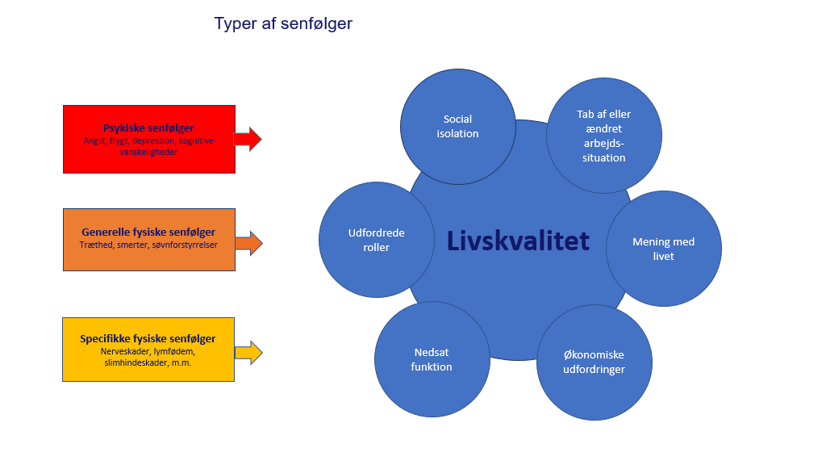

Slide 7
Vi modtager gerne feedback
Med venlig Hilsen
Gitte Kjær Sørensen, Udviklingsansvarlig sygeplejerske, MKS Klinik for Bækkenbundslidelser, Aarhus AUH, mail: gittesoe@rm.dk tlf. 24 99 52 23
Anne Struer, kræftsygeplejerske, Hæmatologisk afdeling, Roskilde, mail: astu@regionsjaelland.dk
Rebekka Vestergaard Larsen, Sygeplejerske Frederikshavns kommune, mail: rela@frederikshavn.dk
tlf. 98 45 53 79
Irene Dyhrberg Andersen, Sygeplejerske, Specialuddannelsen i Borgernær Sygepleje,
Aarhus Kommune, mail: irdy@aarhus.dk tlf. 41 84 85 83
Christel Bernth Larsen, Forløbskoordinator/Sygeplejerske Tårnby kommune, mail: cbl.sc.as@taarnby.dk tlf. 30 76 05 92
Vibse Bjerrum, Kræftsygeplejerske Esbjerg kommune, mail: vibj@esbjerg.dk tlf. 21 37 93 64
Anne Toft Krog, Sygeplejerske Københavns kommune, mail: rm9a@kk.dk tlf. 60 29 82 22

Slide 8
Frygt for tilbagefald
Notes:
Artikel :https://www.rehpa.dk/nyheder/frygt-for-tilbagefald-af-kraeft/
manual fra Phyllis Butow og hendes PoCoG-gruppe i Australien (Butow P, Sharpe L, Thewes B, Turner J, Gilchrist J, Beith J. Fear of Cancer Recurrence: A Practical Guide for Clinicians. Oncology)
Viden til sundhedspersonale
Frygt for tilbagefald
Indledning til undervisning:
Mange kræftoverlevere frygter, selv efter lang tid, at sygdommen vender tilbage. Andre frygter at, behandlingen ikke har den ønskede effekt, og at sygdommen forværres. Det at have eller at have haft kræft skaber tit stor usikkerhed for fremtiden som kan medføre angst. Et for højt angstniveau vil for mange betyde, at deres liv påvirkes negativt f.eks. I forhold til humør, parforhold, arbejde og livskvalitet.
Frygt for tilbagefald opleves i tiden efter behandling, det kan gøre at man har svært ved at sove , ekstra bodychekking. Tanker der er meget baseret på frygt.
Erfaring viser at frygten falder over tid, jo flere kontroller der går godt. Frygten er også reel , Det er vigtigt at fortælle borger at frygten er helt normal at det næsten vil være mere unormalt ikke at have den. Den vil være der i en vis grad, for dem der har været et kræftforløb igennem. Der hvor vi ser frygt for tilbagefald som senfølge er der hvor det livsbegrænser en og er ødelæggende for ens livskvalitet pga, tankemylder, hyppige opvågninger, svært ved at fokusere, mange tanker omkring død og sygdom. Så fokus ikke er så meget baseret på glæde over livet, men mere frygt for livet. Man skulle egentlig være glad og komme videre med sit liv. Men sådan går det ikke, for ud af den vellykkede kræftbehandling vokser frygten for, at kræften vender tilbage.
Det er noget, mange, som har haft kræft, kender til. Undersøgelser viser, at 58 pct. af kræftoverlevere har en moderat grad af frygt for tilbagefald, og 20 pct. har en høj grad af frygt for tilbagefald, selv mange år efter at behandlingen blev afsluttet.
Samtidig står frygt for tilbagefald øverst på listen over de problemer, som mennesker, der har overlevet kræft,
( kilde cancer.dk 25.05.23)
Har man svær frygt for tilbagefald anbefaler man metakognitiv terapi eller ACT terapi kombineret med mindfulness baseret kognitiv terapi
Oplægget her er ment som en samtale oplæg hvor deltagere kan dele med hinanden hvordan de har det.
For mange kan det være godt at vide de ikke er alene

Slide 9
Program:
Frygt for tilbagefald/forværring
Hvad kan du selv gøre?
Film om bekymring for tilbagefald
Hvad kan jeg gøre?
Hvor kan jeg/vi få hjælp?
Notes:
Formål:
At de får et samlet forståelse af frygt for tilbagefald
Baggrundsviden
Næsten alle, som har haft kræft, frygter tilbagefald. For hver femte er det så belastende, at det er ødelæggende for livskvaliteten. Kilde: https://www.cancer.dk/nyheder/kraeftoverlevere-faar-hjaelp-til-at-haandtere-frygt-for-tilbagefald

Slide 10
Frygt for tilbagefald
Næsten ingen går igennem et kræftforløb, uden en vis grad af frygt for at det vender tilbage. Det vil sidde lidt i baghovedet
Det er normalt at være lidt urolig og spændt, når man skal til kontrol
Det er normalt at man til en vis grad, er mere opmærksom på sin kroppens signaler.
Det er normalt, hvis man f.eks. har ondt i maven, straks at tænke, er det nu kræften? Man kan opleve at man lever livet lidt i intervaller mellem kontrollerne
Man skal lære den forandrede krop at kende efter en behandling
Det er normalt at man kan føle man ikke er den samme som før, og en form for usikkerhed, hvem og hvad er jeg, for jeg er ikke syg men føler mig heller ikke rask?
Nogle kan opleve, at de kan have svært ved at være glad, i frygt for at der sikkert sker et eller andet uforudset
Notes:
Formål:
Det er en overgang for mange at gå fra behandlingsforløb til kontrolforløb
Hvis ovenstående symptomer bliver for meget skal man søge hjælp, også hvis man har svært ved at fokusere på andet end sygdom
Baggrundsviden
Kilde: observationer og udtalelser fra patienter
fra at være i behandlingsforløb til kontrolforløb
Dels kan det give en følelse af tab af kontrol, hvem holder nu øje med om jeg er sygdomsfri og hvad er det lige jeg skal mærke efter.
Det er også der der kan være en form for ensomhed , for nu er jeg ikke i behandling jeg betragtes ikke som syg . Hvem er jeg så

Slide 11
Symptomer på frygt for tilbagefald
Vedvarende tanke om at kræften vender tilbage
Svært ved at sove og nedsat/ forringet daglig funktion
Svært ved at fokusere, tænker meget i sygdom, Øget tjekke adfærd
Social tilbagetrækning
Svært ved at finde glæde og være fokuseret på det positive
Tristhed, angst
Fysisk og psykisk ubehag. Hele tiden på vagt (svært ved at tage initiativ, rastløs, indre uro, hjertebanken, svedtendens)
Frygt for tilbagefald kan forstærke andre senfølger som træthed (fatigue), smerter, depression og søvnproblemer
Frygt for tilbagefald giver nedsat livskvalitet
Notes:
Formål:
At deltager lære at det er helt forståeligt at have frygt for tilbagefald, hvad er symptomermen at det kan blive så overvældende at det fylder det hele og at man der kan få hjælp
Baggrundsviden:
Kilde kap 8 Livet efter kræft Bobby Zachariae, Mimi Yung Mehlsen
Hvordan kommer frygten til udtryk hos dig? Spørg enten gruppen, eller sæt jer sammen to og to.
Kilde Johanne Lyhne

Slide 12
Hvilke symptomer har du?
Frygt opleves ikke ens i os alle. Beskriv hvordan din frygt opleves.
Hvilke tanker har du?
Hvad gør du, når du oplever frygt? (adfærd, handling)
Hvor længe varer den, og hvad får den til at gå væk?
Notes:
Formål:
At de får sat ord på 2 og 2 hvordan de oplever det at have frygt
Baggrundsviden
Man kan med fordel vise den kognitive diamant
Her kan deltager drøfte det i plenum eller 2 og 2

Slide 13
Film og råd om frygt for tilbagefald
Mentale redskaber - Kræftens Bekæmpelse (cancer.dk)
Film om frygt for tilbagefald: en psykolog og en tidligere kræftpatient fortæller omkring bekymringen for tilbagefald
https://www.cancer.dk/hjaelp-viden/hvis-du-har-kraeft/psykiske-reaktioner/angst/
Notes:
Baggrundsviden
https://www.cancer.dk/hjaelp-viden/hvis-du-har-kraeft/psykiske-reaktioner/angst
Hvilke tanker sætter videoen i gang hos dig?
Evt print denne artikel ud og udlever: https://www.cancer.dk/hjaelp-viden/hvis-du-har-kraeft/psykiske-reaktioner/angst/
Her øver vi os i at afklare personlige værdier og at sætte konkrete mål. Vi skifter fokus fra frygten for tilbagefald til noget andet

Slide 14
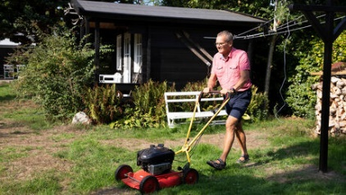
Hjælp til frygt for tilbagefald
Hvad er vigtigt for dig, hvad giver dig værdi og livskvalitet?
Træne opmærksomheden til at gøre andet end at bekymre sig, når frygten trænger sig på. Afled tanker, f.eks. ved en gåtur, spil, film.
Kig på dine tanker, er det tanker der gavner mig? Er det tanker jeg kan få svar på? Hvad er vilkår?
Opøve en tolerance/accept af frygten, at den følger med fordi man har haft kræft. Det er sådan det er, at være mig lige nu.
Når jeg ser tilbage på mit liv om nogle år, hvordan vil jeg så gerne have taklet det jeg står i?
Opøv evnen til at lade tanker passere og observere dem. Afgræns en time hver dag til at spekulere.
Øvelser der beroliger nervesystemet: Vejrtrækningsøvelser, yoga, afspænding, mindfulness, ud i naturen. Fysisk træning kan gøre dig stærkere psykisk
Conquer program, som hjælper mod frygt for tilbagefald. Kurset findes på 6 af Kræftens Bekæmpelses afdelinger (se hjemmesiden).
Del med andre om hvordan din frygt opleves, det kan få den til at føles mindre
Notes:
Formål:
At de finder ud af hvordan de kan få hjælp og hvad de selv kan gøre ( self managenment)
Baggrundsviden:
Psykologisk intervention (ConquerFear) til behandling af frygt for tilbagefald af kræft: mediatorer og moderatorer af behandlingseffektivitet - PubMed (nih.gov)
Kræftoverlevere får hjælp til at håndtere frygt for tilbagefald | Knæk Cancer
Grader af frygt for tilbagefald: Kilde Johanne Lyhne :https://www.rehpa.dk/nyheder/frygt-for-tilbagefald-af-kraeft/#/
Let:
Tankerne opstår oftest grundet indre (eksempelvis smerter eller ubehag) eller ydre triggere. Det kan fx være op til en scanning, hvor tankerne kan få angstniveauet til at stige (benævnt scanxiety ) Det kan vare ved nogle dage for herefter langsomt at normalisere sig igen.
Moderart:
Tanker omkring tilbagefald opleves oftere og af en mere intens grad. Det ledsages samtidig ofte af en oplevelse af mangel på kontrol over disse tanker og kan medføre stort ubehag
Svær:
Tankemylder, der centrerer sig om tilbagefald, uhensigtsmæssige mestringsstrategier øget tjekkeadfærd, tendens til vedvarende bekymringer eller undgåelsesadfærd i forhold til ting, der minder om kræftsygdommen. Overdrevent behov for kontakt til sundhedspersoner eller undgåelse af screeninger og kontroller
Svært ved at passe sit arbejde eller klare de samme ting i hjemmet, som man gjorde før. Tankerne kredser sig om kræft
Fysisk og psykisk ubehag, en følelse af at være i alarmberedskab eller have uro i kroppen
Begrænset evne til at lægge planer for fremtid, lever lidt i intervaller mellem kontroller. Ikke turde bestille rejsen til næste sommerferie, fordi man er bange for, det ikke bliver en realitet.
Ønsker man terapi har metakognitiv terapi vist sig af være hjælpsomt
At finde mening og retning i livet : Mange kommer efter et sygdomsforløb til at kigge på hvad er det for et job jeg har er det meningsfuldt, hvilke relationer har jeg i mit liv, hvad kan gøre mig glad. Hvordan holder jeg fast på den jeg er og det jeg mærker.
De kan opleve at de bliver bedre til at sige nej og mærke efter egne behov fremfor at opfylde andre, i hensigt af hvad man burde, skulle . Vi kalder det burde , skulle tyranni når vi lader normen og kulturen bestemme for hvad der er rigtigt og forkert og når vi sammenligner os selv med andre
Det kan også være gavnligt at kigge på teorien omkring ACT hvor man taler om borgers ønsker for livet, værdier , hvad er styrende for dem. Også en opmærksomhed på deres ressourcer på hvilke områder lykkes de
Man kan fysisk flytte sig fra frygt tanker og spørge sig selv er det tanker der gavner mig
Er det tanker jeg får svar på eller er det vilkår
Mange oplever de bliver stærkere af at lave noget fysisk
Henviser til Pia Callesen meta kognitiv terapi ( afgrænser 1 time hver dag , hvor man bekymre sig og tillader sig at være i frygten) husk kilder !!!
Ved hjælp fra psykolog er det Metakognitiv terapi eller ACT ( Acceptance and commitment therapy) eller mindfulness baseret kognitiv terapi
Kilde:https://www.cancer.dk/nyheder/kraeftoverlevere-faar-hjaelp-til-at-haandtere-frygt-for-tilbagefald/
ACT: Der vil man hjælpe patienten med at leve det det liv der er i overensstemmelse med de værdier man har. Antagelse af ja livet gør ondt en gang i mellem men det gør mere ondt hvis ikke man gør de handlinger der er værdifulde for en. Ved at formulere værdier kan patienten skabe mening i at handle i overensstemmelse med hvad der er vigtigt

Slide 15
Rund dagen af på en god måde
Skriv ned hvad du er taknemmelig for om aftenen inden du lægger dig til at sove - i en uge
Lav åndedrætsøvelser, mindfulness eller anden afslapning - flere gange dagligt
Skriv tanker ned i en bog. - De bliver parkeret dér og sindet falder mere til ro
Notes:
Formål:
At deltagere for redskaber til at påvirke sig selv på en hensigtsmæssige måde, ved at fokusere på det der også er at være taknemmelig for i en svær tid.
I en uge skrive taknemmeligheds dagbog ned
Baggrundsviden:
”TAK”, der er altid noget at være taknemmelig for , af Rikke Østergaard kap. 3 s. 111-118

Slide 16


Hvor kan man få hjælp?
Egen læge (husk senfølger skal dokumenteres i journal)
De regionale senfølgecentre (henvises fra sygehus eller egen læge)
Tilskud til psykolog (du kan få tilskud via henvisning fra lægen)
Kræftens Bekæmpelses rådgivning
Kræftens Bekæmpelse har online grupper om frygt for tilbagefald (ConquerFear-teknikkerner), udbydes i nogle af Kræftens Bekæmpelses centre(Herlev, Aabenraa, København, Næstved, Odense og Vejle)
Senfølgeforeningen (se film, foredrag, rådgivning)
Senfølgeforeningens netværksgrupper
Kontakt din kommune hvad de har af hjælp
Kilde:
https://www.cancer.dk/nyheder/kraeftoverlevere-faar-hjaelp-til-at-haandtere-frygt-for-tilbagefald
Kilder:
https://www.cancer.dk/hjaelp-viden/raadgivning/digitale-samtalegrupper/
https://www.cancer.dk/hjaelp-viden/hvis-du-har-kraeft/psykiske-reaktioner/angst/
https://www.senfoelger.dk/
Notes:
Formål:
Hvor kan de få hjælp
Er der nogen af jer der har fået hjælp et sted fra?
https://www.cancer.dk/hjaelp-viden/raadgivning/digitale-samtalegrupper/
https://www.cancer.dk/hjaelp-viden/hvis-du-har-kraeft/psykiske-reaktioner/angst/
https://www.senfoelger.dk/

Slide 17
Opsamling og afslutning
Mit udbytte af oplæg og erfaringsudveksling:
Hvad tager jeg med mig?
Hvad vil jeg have (mere) fokus på i den kommende tid?
Notes:
FORMÅL:
At få deltagerne til at reflektere over hvad de tager med sig fra undervisningen.
DIDAKTIK
Skriv ned hvad det vigtigste er som du tager med fra i dag.
‘Take Home Message’ (5 min)
Afsluttende runde, få ord fra hver.
Evt. afslutte med Sindsro bønnen.
VIDEN TIL SUNDHEDSPROFESSIONELLE:
Varighed af kognitive gener: ”forskning i langtidsprognosen for kognitiv reduktion efter kræft og kræftbehandling er sparsom, men samlet set peger undersøgelserne på, at kognitiv reduktion kan være til stede mange år efter den afsluttende behandling, men at størstedelen tilpasser sig et ændret kognitivt niveau over tid. Der savnes fortsat viden om langtidsprognosen.
(Kilde: Liv og kræft 2020 s.94.)

Slide 18

Spørgsmål?
Notes:
Vigtigt hold tiden, gerne slut lidt før, det bevarer energien høj☺

Slide 19
Koncentrations-og hukommelsesbesvær
Som senfølge til kræft
SIG Senfølger gruppens undervisningsmateriale
Notes:
FORMÅL:
I oplægget bruger vi ordene koncentrations- og hukommelsesbesvær om de kognitive forandringer, der kan opstå efter kræft og kræftbehandling.
DIDAKTIK:
Spille regler:
Fælles ansvar – frirum
At italesætte:
Vi har alle tavshedspligt.
Vi sætter rammen og deler taletiden – og for at styre tiden, kan det være nødvendigt at lukke ned for spørgsmål.
Respekterer hinandens forskellige situationer
Håndterer sin egen situation – ikke andres.
Giv dig tid til at mærke efter hvad du selv har lyst til at dele med gruppen.
Giv udtryk for, hvor vidt du ønsker andre deltagers kommentarer eller råd.
Sæt gerne mobil telefoner på lydløs
Lav evt. en kort præsentationsrunde med
SPØRGSMÅL:
Hvor er jeg i mit forløb?, hvilke forventninger har jeg til dagens oplæg om ”Koncentrations-og hukommelsesbesvær” ?
(skrives gerne på tavle for at de kan huske dem)

Slide 20
Koncentrations- og hukommelsesbesvær
Hvorfor og hvad kan du gøre?
Program:
Hvordan opleves koncentrations- og hukommelsesbesvær?
Hvad kan være årsagen til koncentrations- og hukommelsesbesvær?
Hvad kan koncentrations - og hukommelses forandringer medføre?
Forandringerne i koncentration og hukommelse
Anbefalinger og gode råd
Hvad kan man selv og pårørende gøre?
Notes:
FORMÅL:
At deltagerne for indblik i årsagerne og forandringerne i forhold til koncentrations- og hukommelsesbesvær. Få igangsat en reflektion over hvad de i forvejen gør af gode ting, der hjælper dem, samt give dem nye redskaber til hvordan de fremadrettet kan afhjælpe deres koncentrations- og hukommelsesbesvær.
DIDAKTIK:
Italesætte hvorvidt det stemmer overens med deres forventninger fra præsentations runden.
At der er tid til spørgsmål samt fælles og gruppe refleksion. Der vil være videoer som inspiration.
VIDEN TIL SUNDHEDSPROFESSIONELLE:
Op til 90 % med hjernetumorer og op til 70% med kræft udenfor hjernen, kan opleve nedsat koncentrations – og hukommelsesbesvær i forbindelse med kræft eller behandling heraf.
Der mangler forskning i, om kognitiv rehabilitering kan forbedre det oplevede eller målte kognitive funktionsniveau blandt tidligere kræftpatienter.
Kognitive funktioner kan måles, som den subjektive oplevelse, ved brug af spørgeskemaer og måles ved objektivt præstations niveau ved neuropsykologiske tests.
En udfordring ved at bruge spørgeskemaer er, at patientens/ borgerens egen opfattelse af kognitive udfordringer, er forbundet med forhøjede symptomer på psykologisk stress i form af angst, depression, og træthed.
Det kan være problematisk, hvis det antages, at det er kognitive forandringer og der igangsættes kognitivtræning fremfor psykologisk behandling, hvis årsagen er eks. angst og depression.
(Kilde: Livet efter kræft. 2020. Kap. 6, side 87-88)

Slide 21
Hvordan opleves koncentrations- og hukommelsesbesvær?
3 korte spørgsmål:
Oplever du hukommelses og koncentrationsbesvær?
Hvis ja, hvor udtalt er det gennem den sidste uge på denne skala?
Hvilken indflydelse har det haft på din hverdag?
Aldrig | Sjældent (en enkelt gang) | Nogle gange (2-3 gange) | Ofte (en gang dagligt) | Meget ofte (flere gange dagligt)
Notes:
FORMÅL:
Få deltagere til at reflektere over hvordan de oplever koncentrations- og hukommelsesbesvær og italesættes med deres egne ord.
DIDAKTIK:
Få deltagere til at sidde og reflektere individuelt i 2 min over de 3 korte spørgsmål.
Dermed får de mulighed for at mærke sig selv og deres egen oplevelse af besvær, uden at blive påvirket af de andre.
Evt pen og papir til at skrive oplevelser ned.
VIDEN SUNDEHEDSPROFESSIONELLE:
En del patienter vil opleve besvær med koncentrationen og hukommelsen enten under eller efter et kræftbehandlingsforløb. Det kan komme bag på nogle patienter at opleve disse symptomer og kan skabe bekymring.
Koncentrations- og hukommelsesbesvær er et usynligt symptom, som kan være vigtigt at snakke med andre om.
Testen kan udføres og det anbefales at tale med sundhedsprofessionelle om testen efterfølgende.
Opfordre dem til at tale med familie og pårørende om koncentration og hukommelsesbesvær, så de kan støtte og vise forståelse samt acceptere.
(Kilde: https://www.sundhed.rm.dk/sundhedstilbud/livet-med-og-efter-kraft/folgevirkninger/koncentration-og-hukommelse/)

Slide 22
Påvirket koncentration og hukommelse
Svært ved…
At finde ord
At koncentrere sig, og opmærksomhed på ikke at lave fejl
At samle tankerne
At forstå sammenhængen f.eks. i en tekst eller hovedregning, lægge sammen og trække fra
At huske informationer og samtaler
At lære nye ting
At huske hvad man er i gang med (svært ved at skrifte frem og tilbage i det jeg laver)
At huske navne, fødselsdage
At ting tager længere tid, skal anstrenge mig
At kunne klare flere opgaver samtidig (multitaske)
At planlægge og udføre opgaver (strukturere, have overblik)
Notes:
FORMÅL: At samle op på øvelsen fra foregående slide og sætte ord på hvad deltagerne kan have svært ved, når koncentration og hukommelse er påvirket
DIDAKTIK:
Efter egen refleksion, vise denne slide
Stil dem spørgsmålet: Hvilke påvirkninger kan du genkende? Og evt. hvordan det føles i situationen?
VIDEN SUNDHEDSPROFESSIONELLE:
”Kognition er en overordnet betegnelse for de mentale processer, hvormed information registreres, bearbejdes, forstås, lagres og huskes”
”Det hyppigt anvendte begreb er ”kemohjerne” er ikke passende, da kognitive forandringer kan skyldes mange faktorer”.
(Kilde: Livet efter kræft. 2020. Kap 6.)
Påvirket koncentration og hukommelse:
Iagttagelse af omgivelserne kan være påvirket (registrerer ikke det man går forbi, eller opfatter den andens handlinger/udtryk eller omvendt opfanger alt og tager alt ind fra omgivelserne)
Iagttagelse igennem sanser kan være påvirket (eks. musik og tv kan opleves som støj)
Mentalt tempo er påvirket – føler at man tænker langsommere og ikke opfanger ting så hurtigt.
Opmærksomheds problemer, hvor det kan være vanskeligt at fokusere på én opgave eller at dele sin opmærksomhed på flere opgaver.
Manglende opmærksomhed på information kan betyde, at de ikke lagres og bliver til langtidshukommelse.
Er korttidshukommelsen ikke i stand til at rumme informationen lagres den ikke i langtidshukommelsen.
Hvis informationer ikke bearbejdes og indkodes så de kan genkaldes igen som langtidshukommelse.
Korttidshukommelsen kan være påvirket. Korttidshukommelsen strækker sig over en meget kort periode 15-30 sek. Den er begrænset i tid og i mængden af information den kan indeholde – eks. huske et tlf mens det skrives ned. Arbejdshukommelse= korttidshukommelse, fastholde f.eks. Tanker, ord i længere tid (læse, regne, løse problemer) sprog.
Langtidshukommelsen kan være påvirket og har ikke de samme begrænsninger som korttidshukommelsen i forhold til mængden af information. Den indeholder både de personlige erindringer, den akkumulerede faktuelle viden samt den handlebaserede knowhow, som er opsamlet igennem den enkeltes liv.
Kognitionerne fungerer som et samlet hele og samles af én central proces: eksekutive funktioner: hvor vi laver hypoteser, ser sammenhænge og handlemuligheder og kan planlægge
Fx Det at tilberede et måltid er en kompleks opgave, der skal forberedes, handles ind, strukturering af hvilke af delene af opskriften der skal tilberedes først
(Kilde: Livet efter kræft. Kap 6 side 85 – 88)

Slide 23
Hvad kan være årsagen til koncentrations- og hukommelsesbesvær i et kræftforløb?
Kræftsygdom
Kræftbehandling:
Kemoterapi - små mængder kan krydse blod -/hjernebarrieren
Kan ændre netværket i hjernen, så neuronerne leder langsommere
Strålebehandling, antihormon behandling
Fysiske reaktioner:
Træthed, manglende søvn, inaktivitet
Følelsesmæssige reaktioner:
Mange tanker og bekymringer, stress og depression
Notes:
FORMÅL:
At forklare hvilke årsager der kan være.
DIDAKTIK:
Mange årsager til koncentrations- og hukommelsesbesvær.
Kan beskrives som kendt fra hverdagen med en computer/telefon ”at have for mange filer eller faner åbnet på én gang”
SPØRGSMÅL:
- hvilke tanker gør du/ I jer ift. til de mange årsager? (er det nyt? Overrasker det?)
VIDEN SUNDEHEDSPROFESSIONELLE:
Kræft i CNS/primærtumorer:
Primær hjernetumor (afhængig af hvilken type tumor, lokalisering og spredningsmønstret) – kan have negative konsekvenser for de kognitive funktioner.
Behandlingen af primærtumorer kan medføre beskadigelser af hjernen med risiko for kognitive reduktioner.
Kræft udenfor CNS
‘Kemohjerne’, ‘Kemotåge’ henfører til oplevelsen af kognitivreduktion i forbindelse med kemoterapien.
Forskningen viser at kemoterapien kan være én af årsagerne til kognitive reduktioner.
Kemoterapi: Nyere forskning har vist, at nogle stoffer af kemoterapi under en række omstændigheder, kan passere blod-hjerne-barrieren. At kemoterapi kan svække blod-hjerne-barrieren og dermed nemmere passere. Men kemoterapi, der øger inflammation som påvirker hjernen i cellerne og fører til DNA skader, kan resultere i tab af hjerneceller.
Antihormonbehandling: Kønshormoners indvirkning på kognitive funktioner sker igennem hjernen. I hjernen omdannes de to typer hormoner østrogener og androgener til det mere potente hormon østradiol, som har en vigtig rolle for hjernens funktioner.
Søvn: spiller en væsentlig rolle for at opretholde kognitive funktioner, vedvarende stressbelastninger resulterer i strukturelle forandringer i hjernen. Belastninger kan medføre søvnforstyrrelser og nogle af de samme inflammatoriske reaktioner.
Psykologiske, adfærdsmæssige/fysiske påvirkninger:
De som oplever kognitive problemer vil ofte udvise tegn på andre senfølgeproblematikker såsom smerter, søvnforstyrrelser, træthed samt symptomer på angst og depression – hver af disse har i sig selv en negativ indvirkning på kognitive funktioner og bidrager til at forværre oplevelsen og udtrykket af kognitiv reduktion.
(Kilde: Livet efter kræft 2020. kap.6, side 89-92.)

Slide 24
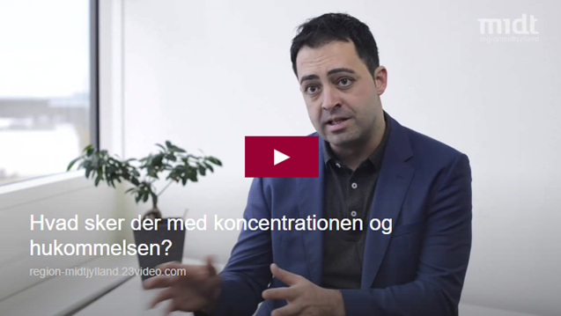
Video koncentration og hukommelse
Hvordan påvirkes koncentrationen og hukommelsen ved kræftsygdom og hvordan kan det komme til udtryk i hverdagen?
Er der årsager, der kan handles på?
https://www.sundhed.rm.dk/sundhedstilbud/livet-med-og-efter-kraft/folgevirkninger/koncentration-og-hukommelse/
Notes:
FORMÅL:
Mulighed for at få en psykologs ord på hvad der sker.
DIDAKTIK:
Høre Psykolog Ali Amidi fortælle om hvad der sker med koncentrationen
VIDEO: ”Hvad sker der med koncentrationen og hukommelsen?”(3 min)
Efter video
SPØRGSMÅL:
Hvad tænker du om det Ali Amidi fortæller? Er der årsager til koncentration og hukommelses besvær du kan handle på?
Tænk over disse to spørgsmål og skriv ned.

Slide 25
Hvad kan koncentrations - og hukommelses forandringer medføre?
Selvbebrejdelse og påvirket selvfølelse
Mistolkes som tegn på dumhed, dovenskab eller demens?
Påvirket evne til at udnytte egen intelligens og ressourcer
Påvirket evne til at fungere i sociale sammenhænge, arbejde, uddannelse og fritid
Øget sårbarhed overfor stress og kan medføre forværring
Sværere ved sygdomserkendelse og følge behandlingen
Kilde: patientudsagn samt erfaringer
Notes:
FORMÅL:
At få sat ord på hvad det gør ved deltagerne at have koncentrations- og hukommelsesbesvær.
DIDAKTIK:
Ofte opleves det at koncentrations- og hukommelses forandringer kan medføre en række følelser.
Oplevelsen af genkendelighed hos deltagerne

Slide 26
Forandringerne i koncentration og hukommelse
Fastholdes hvis:
Krav overstiger hjernens evne
Hvis manglende erkendelse, støtte og forståelse
Forbedres hvis:
Balance mellem krav til hjernen og ressourcer
Støtte og opbakning
Indsigt og accept
Gode strategier/handlemuligheder
Kilde: Kognitive problemer: Dokumentarfilm om senfølger - Senfølgerforeningen
Notes:
FORMÅL:
At give deltagerne indblik i hvordan deltagerne kan forbedre deres koncentrations- og hukommelsesbesvær.
DIDAKTIK:
Vi skal derfor se nærmere på hvilke muligheder der er, for ikke at blive fastholdt men afhjælpe /forbedre forandringerne.

Slide 27
Spørgsmål 2 og 2
Er der noget du gør eller oplever der forværrer din koncentrations- og hukommelsesbesvær?
Er der noget der afhjælper din koncentrations-og hukommelsesbesvær?
Kan du hente hjælp fra andre/flere?
Notes:
FORMÅL:
At deltagerne taler sammen og bliver opmærksomme på hvad der kan forværre eller afhjælpe koncentrations- og hukommelsesbesvær.
DIDAKTIK:
Ofte vil vi gerne løse hinandens problemer, men for at opleve at blive lyttet til og forstået fordeles tiden.
Fordel taletid lige imellem jer med 5 min til hver.
Den ene lytter anerkendende og den anden fortæller.
Undgå at afbryde hinanden, men stil gerne afklarende spørgsmål, hvis der er brug for det.
Sæt timer på og i bytter, når halvdelen af tiden er gået.
Brug gerne det som du skrevet ned.

Slide 28
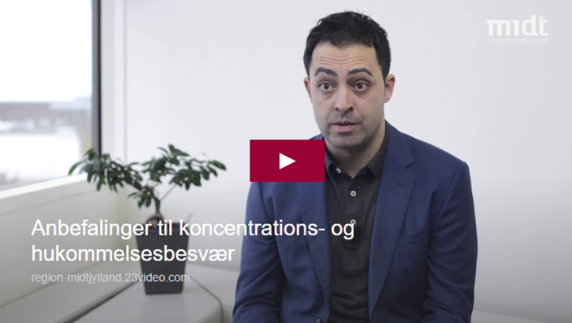
Anbefalinger og handlemuligheder til koncentrations- og hukommelsesbesvær
Hvad man kan gøre, for at undersøge om man har nedsat koncentrations- og hukommelsesevne, og hvad man kan gøre for at håndtere problemet.
Video - Anbefalinger til koncentrations- og hukommelsesbesvær
Notes:
FORMÅL:
Kendskab til anbefalinger og handlemuligheder til koncentrations-og hukommelsesbesvær.
DIDAKTIK:
Nu har i talt med hinanden om hvad der forværrer og forbedrer og hvem der kan hjælpe.
Her kommer Psykolog Ali Amidis ”Anbefalinger til koncentrations- og hukommelsesbesvær”
(3 min)
SPØRGSMÅL:
Er der noget du bliver nysgerrig på at afprøve eller ændre?

Slide 29
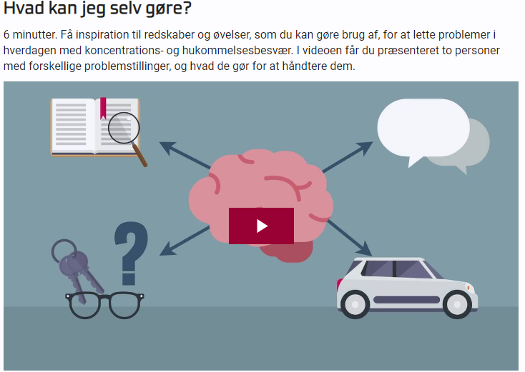
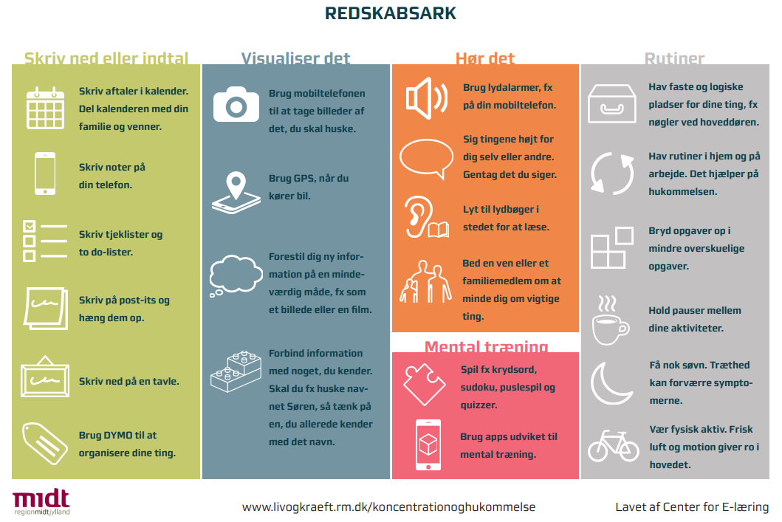
Hvad kan man selv gøre? Hvad virker for dig?
Gode råd
Koncentration og hukommelse - Sundhed - Region Midtjylland
hvad-kan-jeg-selv-gore-redskabsark.pdf
KonHuk - Test dig selv - v9_20200513
Notes:
FORMÅL:
At præsentere video og udlevere redskabsark, så den enkelte kan bruge det derhjemme til at afhjælpe koncentration- og hukommelsesbesvær.
DIDAKTIK:
1) Se video og redskabsark udleveres
2) GODE RÅD TIL AT GIV DIN HJERNE DE BEDSTE BETINGELSER©
Af Cand.psych., Ph.d., Malene Flensborg Damholdt & Cand.psych., Ph.d., Ali Amidi udleveres DBObladet-Kemohjerne-nr.-53.pdf
Evt. bede dem reflektere over: hvornår problemerne typisk opstår?
Ved at reflektere over hvornår problemerne opstår, får de muligheden for at gøre tiltag til at forebygge, at der sker en af forværring af deres koncentration og hukommelsesbesvær.
VIDEN SUNDHEDSPROFESIONELLE: FORMÅL:
Handlemuligheder til hvad de selv kan gøre og hvordan netværket kan støtte.
VIDEN TIL SUNDHEDSPROFESSIONELLE:
Hvad kan omgivelserne gøre:
Begræns informationsmængden
Tilpas samtalens form og indhold
Styrke motivationen ved at inddrage personens egne erfaringer, eksempler, refleksioner
Holde pauser
Støtte hukommelsen med visuelle illustrationer, skriftlig information og gentagelser
Være opmærksom på forstyrrelser i lokalet (afbrydelser, telefon, tv lyde, støj)
Microsoft Word - Gode råd.docx (senfoelger.dk)
Forside - Senfølgerforeningen (senfoelger.dk)
Dit liv kursus - Kræftens Bekæmpelse (cancer.dk)
Hvad kan du selv gøre - Kræftens Bekæmpelse (cancer.dk)

Slide 30
Spørgsmål 2 og 2
Har du god erfaring med noget du gør eller ændrer, når du oplever hukommelses- og koncentrations besvær?
Notes:
FORMÅL:
At få deltagerne til at reflektere over, om de i forvejen forsøger at gøre ting, der kan afhjælpe deres hukommelses- og koncentrationsbesvær.
At få deltageren til at erfaringsudveksle med hinanden.
DIDAKTIK:
Stil spørgsmålet og samle op i plenum, så de kan dele de gode erfaringer med hinanden.
Evt. planlægge en konkret handling (Engageret handling med afsæt i Acceptance and Commitment Therapy) Kilde: Harris, Russ (2014): Lykkefælden – stop kampen lev livet. Dansk Psykologisk forlag.
1. Hvad vil du gøre fremadrettet ift. koncentration og hukommelses besvær?
2. Beskriv dit overordnede mål for de næste 3 måneder - ud fra hvad du vil ændre.
3. Beskriv hvad du vil gøre i den kommende uge ud fra hjælpespørgsmålene:
Hvad vil jeg gøre?
Hvornår vil jeg gøre det?
Hvor vil jeg gøre det?
Hvor ofte vil jeg gøre det?
Hvem kan støtte dig i at gøre det?

Slide 31
Opsamling og afslutning
Mit udbytte af oplæg og erfaringsudveksling:
Hvad tager jeg med mig?
Hvad vil jeg have (mere) fokus på i den kommende tid?
Notes:
FORMÅL:
At få deltagerne til at reflektere over hvad de tager med sig fra undervisningen.
DIDAKTIK
Skriv ned hvad det vigtigste er som du tager med fra i dag.
‘Take Home Message’ (5 min)
Afsluttende runde, få ord fra hver.
Evt. afslutte med Sindsro bønnen.
VIDEN TIL SUNDHEDSPROFESSIONELLE:
Varighed af kognitive gener: ”forskning i langtidsprognosen for kognitiv reduktion efter kræft og kræftbehandling er sparsom, men samlet set peger undersøgelserne på, at kognitiv reduktion kan være til stede mange år efter den afsluttende behandling, men at størstedelen tilpasser sig et ændret kognitivt niveau over tid. Der savnes fortsat viden om langtidsprognosen.
(Kilde: Liv og kræft 2020 s.94.)

Slide 32

Spørgsmål?
Notes:
Vigtigt hold tiden, gerne slut lidt før, det bevarer energien høj☺

Slide 33
Tak for at dele, tak for jeres ord
Egen læge
Senfølgeklinikker (senfølgecentre)
Kræftens Bekæmpelse
Kognitive udfordringer - Kemohjerne - Kræftens Bekæmpelse (cancer.dk)
Senfølgeforeningen
https://www.senfoelger.dk/
Liv og Kræft Regionmidt
Koncentration og hukommelse - Liv og kræft (rm.dk)
Notes:
FORMÅL:
Afslutningsvis takke for deres deltagelse og at dele med hinanden. Samle op med links på hvor de kan søge hjælp.
DIDAKTIK:
Tal med din læge om dine senfølger. Du kan også hente viden her vha. disse links.
Er der noget der fylder fra i dag, så kom og tal med underviser eller en anden sundhedsprofessionel.

Slide 34
Træthed
Kræftrelateret træthed (Fatique)
Notes:
Formål:
I oplægget omkring Fatique briuger vi ordet træthed, eller kræftrelateret træthed,for ikke at få for mange fremmedord ind vi er godt klar over at vi som professionelle skelner mellem træthed og fatique
Baggrundsviden:Træthed - Sundhed - Region Midtjylland (rm.dk)

Slide 35
Program: Kræftrelateret træthed - fatique
Hvad er symptomerne på kræftrelateret træthed?
Hvordan opleves kræftrelateret træthed?
Årsager
Behandling af kræftrelateret træthed
Hvad kan du selv gøre ved træthed og søvnbesvær
Film om træthed
Hvor kan man få hjælp?
Notes:
Kilde Dorte Pallesen,- til den ikke farmakologiske del
Noter til problem/lidelse
I mødet med pt`s lidelse skal den sundhedsprofessionelle forsøge at skelne imellem om lidelsen udspringer fra et problem eller om lidelsen udspringer fra menneskets grundvilkår.
Et problem er kendetegnet ved at kunne løses. Problemet er kun afhængig af tilstrækkelig viden, kompetencer og ressourcer. Den sundhedsprofessionelle påtager sig rollen som problemløser, der er kendetegnet ved
Intensionen er at gøre noget for patienten og ved pt`s situation
At den professionelle har en handlende, informativ og problemfokuseret indstilling.
At den professionelle handler ud fra egen oplevelse af pt`s behov og bærer hovedansvaret for intervention, ændringer og problemløsning
Grundvilkår er kendetegnet ved at alle mennesker er underlagt eksistentielle rammer. Eks på grundvilkår er døden, tab og sorg, at fremtiden er uvis og meningen med livet ikke er givet på forhånd.
Hvis pt`s lidelse er opstået som følge af konfrontationer med et af livets grundvilkår eks tab og sorg over funktionstab, tab af mening som følge af sygdom, skal den sundhedsprofessionelle vælge rollen som ledsager. Den er kendetegnet ved at den sundhedsprofessionelle
Har intensionen om at være nærværende fremfor handlende
Stræber efter en lyttende, spørgende og undersøgende attitude
Forsøger at forstå pt`s perspektiv, behov og ønsker
Støtter pt i at kunne forholde sig til sine problemer uden at skulle løse disse
Faldgruben for den sundhedsprofessionelle er kun at se lidelse som et problem hvorved fagpersonen kun ser sig selv i rollen som problemløser. Dermed kommer magtesløsheden.
Kilde: Palliativ medicin , kap 5. ”at være professionel” af Steen Peter Nielsen og Henrik Larsen. Side 77-80
I forhold til træthed/fatigue
Vigtigt at være problemløsende overfor nogle af årsagerne såsom smerter, kvalme, anæmi osv, men være ledsagende og lyttende overfor hvordan pt lever med trætheden i hverdagslivet og med de tab der følger med.

Slide 36
NCCN’s definition på cancerrelateret Fatigue
En vedvarende, belastende, subjektiv følelse af fysisk, psykisk og/eller kognitiv træthed eller udmattelse, der er relateret til kræft eller kræftbehandling, som ikke er proportional med nylig aktivitet og påvirker patientens vanlige funktionsniveau
(NCCN, 2025)
Notes:
NCCN = National Comprehensive Cancer Network
NCCN er en not-for-profit sammenslutining af 21 af verdens ledende cancer centre (kun fra USA), og er dedikeret til at forbedre kvaliteten og effektiviteten af den pleje dergives til cancer patienter.
Through the leadership and expertise of clinical professionals at NCCN Member Institutions, NCCN develops resources that present valuable information to the numerous stakeholders in the health care delivery system. As the arbiter of high-quality cancer care, NCCN promotes the importance of continuous quality improvement and recognizes the significance of creating clinical practice guidelines appropriate for use by patients, clinicians, and other health care decision-makers. The primary goal of all NCCN initiatives is to improve the quality, effectiveness, and efficiency of oncology practice so patients can live better lives.
World-renowned experts from NCCN Member Institutions diagnose and treat patients with a broad spectrum of cancers and are recognized for dealing with complex, aggressive, or rare cancers. More than
Definitionsvanskeligheder
(Patrick Stone 2002)
Metode 1
Spørge pt. om de lider af træthed fx indenfor den sidste uge
Problem: Raske mennesker er også trætte
Metode 2
Kontrol gruppe af raske mennesker versus patienter
Problem: Divergerende resultater
Metode 3
Kriterier, der skal være opfyldte fx:
6 eller flere træthedsrelaterede symptomer i mindst 2 uger f.eks. Træthed, svaghed, nedsat koncentration
Betydelig funktionsnedsættelse som følge af symptomerne
Symptomerne skal være en følge af kræften eller beh.
Symptomerne må ikke være en følge af andre lidelser fx depression
Hvile hjælper ikke
Problem: Svær at anvende, - kræver yderligere forskning

Slide 37
Notes:
Formål:
At se hvordan senfølger påvirker alle aspekter i livet , samt forstå inddelingen af dem, da det kan være forskelligt alt efter type af senfølger , hvor de skal have hjælp. De specifikke tilhøre regionen og de generelle/psykiske kan både være under region, kommune eller almen praksis. Kommunerne og regionerne har ikke samme tilbud til dem med senfølger og nogle har slet ingen tilbud
Baggrundsviden:
Generelle og specifikke senfølger Reference? Blomst DCCL?
Senfølger optræder ofte sammenhængende der er ikke kun en. Dårlig søvn, træthed, kognitive vanskeligheder, ect hænger sammen. Optræder i klynger ofte optræder der 5 senfølger samtidig
Får man gjort noget ved dårlig nattesøvn kan det påvirke de andre områder
Træthed høre til de generelle senfølger 30% vil opleve at få træthed som senfølger
( Kilde livet efter kræft kapitel 4, Bobby zachariae og Mimi Yung, 2020 FADL forlag)

Slide 38
Kræftrelateret træthed (fatique)
Træthed er ikke bare et fysisk symptom, men er påvirket af psykiske og sociale årsager:
Besvær med selv de mindste gøremål i hjemmet
Besvær med at passe arbejdet
Besvær med at tænke klart, tale og træffe beslutninger
Besvær med at koncentrere sig, læse, lytte, huske, finde ord
Besvær med at klare sociale relationer i længere tid
Følsom overfor støj, lyde, uro
Følelsen af ikke have energi
Irritation og utålmodighed, utilstrækkelighed, dårligere humør, påvirkning af sexlivet
Frustreret over at alt tager længere tid, fordi man er nødt til at have pauser
Notes:
Formål:
At forstå at træthed ikke bare er et fysisk symptom og den kræftrelateret træthed (fatique) adskiller sig fra almindelig træthed, ved ikke at være styret af hvor meget du har sovet men også at det påvirker ens kognitive funktioner.
Baggrundsviden:
Kræftrelateret træthed er oplevelsen af en belastende og vedvarende fysisk, følelsesmæssig og / eller kognitiv træthed/ udmattelse
Den hyppigst forkomne senfølge (21% oplever det) , optræder ikke alene men ofte sammen med andre senfølger
Årsagen kan være mange
Der findes ingen standard behandling mod kræftrelateret træthed
Kilde: Professor Bobby Zachariae og læge Bo Andreassen Rix. Cancer.dk træthed

Slide 39
Oplevelse af træthed?
Hvor udtalt er trætheden gennem den sidste uge på en skala fra 1-10?
Hvilken indflydelse har trætheden på din hverdag?
Hvad gør du, når du oplever træthed?
Eksempel på træthedsdagbog:
https://www.cancer.dk/dyn/resources/File/file/3/3443/1386194249/dagbogsskema.pdf
Notes:
Formål:
At deltagerne selv forholder sig til deres træthed og at de sammen taler om hvad de kan gøre når de oplever træthed
Kilde cancer.dk

Slide 40
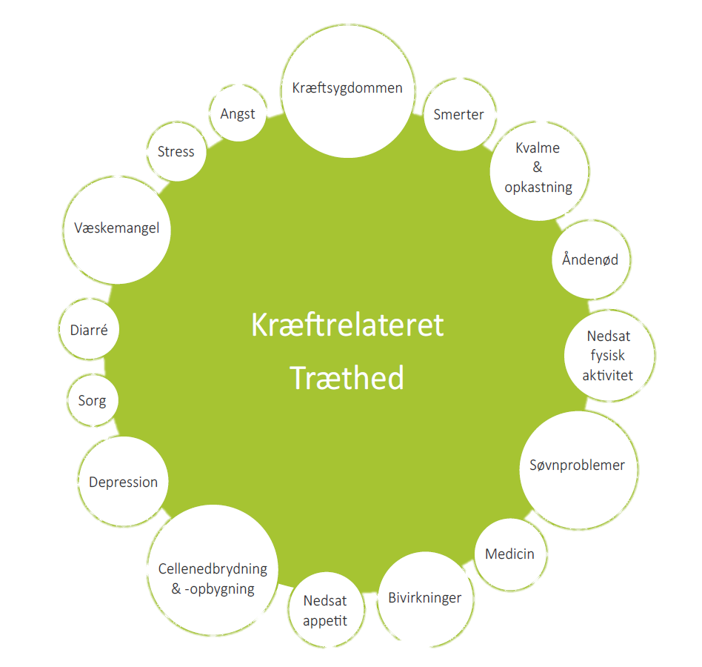
Mange årsager til træthed:
Notes:
Formål:
At deltager forstå hvor mange årsager der kan være til træthed og derfor også flere muligheder i håndtering af træthed. Men at det også kan være kompleks at man ikke altid kender årsagen og derfor ikke altid kan behandle, men hvor det mere består i at samarbejde og forstå trætheden og lære at mestre den. Der kan være mange måder at håndtere den på.
Klarlæg om der er årsager til træthed, der kan handles på, evt. via egen læge, onkologisk, kræftrehabilitering mm. F.eks. D –vitamin mangel, lave blodprocent, B-vitamin mangel, jern mangel skal udelukkes, og andet medicinsk regulering af f.eks smertestillende.
Bagrundsviden
Model fra SIG træthed.
Kroppen opfatter kræften som en inflammation og producerer derfor Proinflamatoriske cytokiner, der påvirker immunforsvaret, der aktiveres, som hvis vi eks. har influenza. Har man influenza, er det smart at kroppen reagerer, så du kommer ned i gear og hviler, men som senfølge er det generende. : Kilde Livet efter kræft kap 4. Cytokier kap 1 side 21. Selve kræftsygdommen
Selve kræftsygdommen kan øge stofskiftet og dermed kroppens energiforbrug. Hvis man ikke får dækket energibehovet gennem sin kost, bliver man træt
Kroppens celler - også kræftcellerne - producerer nogle signalstoffer, der kaldes cytokiner. Når man har kræft, producerer kroppen flere cytokiner end normalt. Cytokiner kan have forskellige virkninger på kroppen, f.eks. kan de give feber, som igen giver træthed
Blodmangel (anæmi) kan opstå som følge af sygdommen
Kræftbehandlingen, mangel på optagelse af fødevare, dårlig søvn, depression ( evt udredning hos egen læge v.hj.a HADS skema)
Behandling med operation, kemoterapi eller strålebehandling
Medicin, f.eks. antidepressiv, sovemedicin, beroligende og smertestillende medicin (f.eks. morfin) eller antihistamin
Kost, søvn, aktivitet
Inaktivitet, for lidt motion og for lidt frisk luft
Mangel på søvn og hvile eller dårligt søvnmønster
Utilstrækkelig kost og væskeindtag, fordi man måske også har kvalme, nedsat appetit, diarré, forstoppelse eller andet
Symptomer fra sygdommen eller behandlingen
Blodmangel (anæmi), åndenød, infektioner eller smerter
Utilstrækkelig behandling af andre symptomer, da det tærer på ens almene kræfter og forværrer trætheden
Vægttab og tab af muskelkraft
Psykologiske følger af kræftsygdommen
Følelsesmæssig stress og bekymringer
Angst og depression. Vær opmærksom på, om du eventuelt har en behandlingskrævende depression

Slide 41
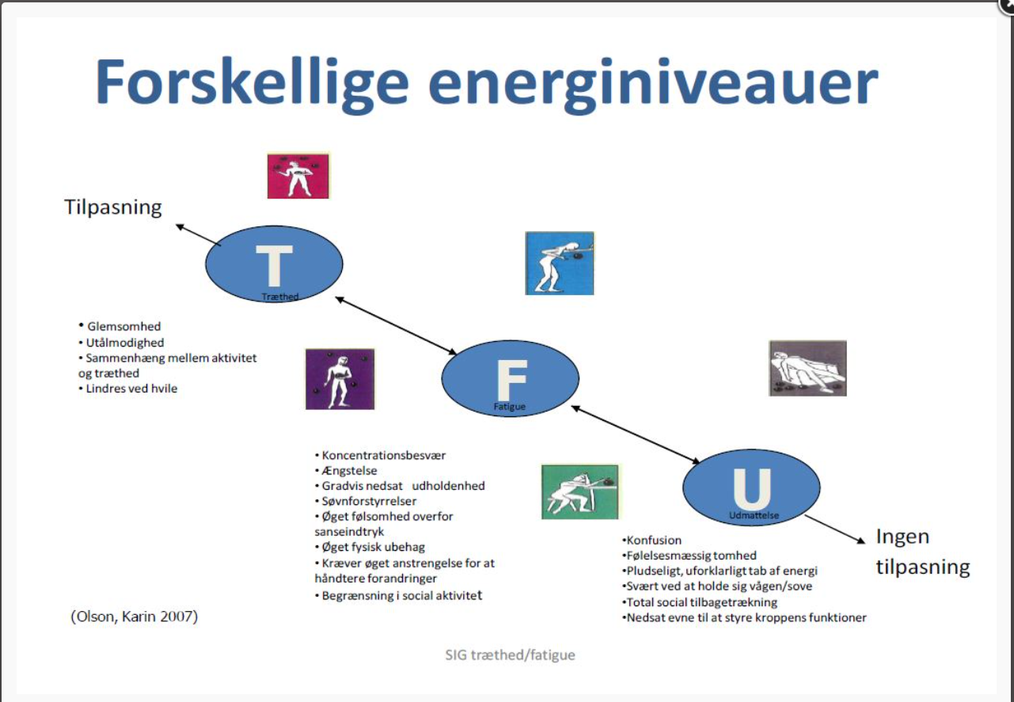
Notes:
Formål:
At vise deltager på at der er 3 forskellige grader af træthed og de skal forsøge at undgå at komme dertil hvor det bliver udmattelse.
Baggrundsviden:
Spørg borger / patienter: Hvor har I agt på denne skala den sidste uge. Evt vend jer sammen to og to og fortæl hinanden, hvor ligger I henne på skalaen og hvornår og hvordan den sidste uge. Print evt ud til hver borger. Hvordan oplever de trætheden

Slide 42
Behandling af træthed
Fysisk træning og frisk luft. Evt. aftal en gåtur eller træningstid med en ven, så du kommer afsted.
Planlægge aktiviteter – energiforvaltning
Spis så du har et stabilt blodsukker, ikke for meget sukker, medmindre du skal tage på. Hellere mange små måltider end store
Hvile uden forstyrrelser (planlæg aftaler, sluk telefonen, undgå forstyrrelser)
Små hvil eller pauser – ( 20 minutter) i stedet for en lang hvileperiode
Planlæg daglige gøremål: bad, vask, husholdning, indkøb m.m
Mellem måltider – letfordøjelige
Åndedrætsøvelser, meditation, ud i naturen
Lysterapi (lampe kan købes mange steder, f.eks matas, brug den 20 minutter hver morgen)
Notes:
Formål:
At de lære om hvad de kan gøre for at håndtere trætheden og det er noget de skal gøre gennem længere tid for at opnå effekt og for mange livslang vilkår at de skal lære at energiforvalte hvad de bruger energien på.
Baggrundsviden:
Man kan også give dem et skema/ eller skrive ned på tavlen hvor de komme med eksempler på hvad dræner dem for energi og hvad giver dem energi. Man kan også lære dem at de har 10 skeer på en dag og f.kes at gå i bad kræver 2 skeer , så er der 8 tilbage, så skal de handle det koster 3, så er der 5. Så kan de tage et hvil så får de 2 skeer mere tilbage osv så de lære at økonomisere med hvad de bruger kræfter på.
Eksempler på let fordøjelige mellem måltider – nemt at tage med/anskaffe
Gør det der betyder mest først
Gå i seng til samme tid stå op ingen stimulanser
Gå in seng mellem 22-23.30
Nedsat lyst til sex når man er træt vær åben om det seksuelle hjælpe midler hvis lysten mangler
Blodtransfusion
Tristhed er en normal reaktion Hvis du bliver ved med at være trist, kan det være, at du har en depression. Hvis man har en depression, er det ofte sådan, at man oplever, at både ens tanker, følelser og adfærd bliver anderledes. De triste tanker og følelser bliver mere og mere alvorlige, fylder mere og mere af dagen og varer længere end to uger. På den måde bliver det triste eller tunge humør meget dominerende, og der er næsten ingenting, der kan give dig en følelse af glæde, hvis du har en depression.
Dine omgivelser (familie og venner) fornemmer nok, at du har ændret dig og virker modløs, men det kan være svært for dem at hjælpe dig. Måske foreslår de forskellige ting for at glæde dig og bliver skuffede, når det ikke muntrer dig op. Du har måske mest lyst til, at de bare holder sig væk, og lader dig være i fred. Den følelse kan gøre ondt både på dig og dine nærmeste.
Hvis man har en depression, kommer man meget nemt til at isolere sig. Du har sikkert ikke lyst til eller er interesseret i de aktiviteter, du ellers plejer at være glad for. Måske føler du dig udmattet, orker ikke rigtig noget, kan ikke koncentrere dig. Mange beskriver det som at være i et ’sort hul’ eller ’inde i en glasklokke’ uden rigtig kontakt med verden udenfor, symptomet for mænd er ofte en øget vrede

Slide 43
Ugeskema
Ugeregistrering
Uge | Energi (1-10) | Nattesøvn Tidspunkt (stå op + i seng) | Hvordan har du sovet natten til? | Antal hvil Tidspunkt for hvil | Symptomer (hovedpine, svimmel, træt?) | Arbejde? ja/nej Tidspunkt | Praktiske opgaver i hjemmet? Hvilke? | Aktiviteter ud af huset/sociale aktiviteter?
Mandag
Tirsdag
Onsdag
Torsdag
Fredag
Lørdag
Søndag
Notes:
Formål:
Eksempel på ugeskema. Man kan have en ide om at man ikke laver noget, men når man skriver ned så viser det sig at man har lavet meget

Slide 44
Notes:
Formål:
Dit batteri bliver aldrig helt opladt. Utydelig billede og mangler forklaring samt en overskrift.
Mobiltelefon eksempel at det svare til den ikke er helt ladet op når man står op om morgenen
Ved fatigue kan trætheden ikke soves væk dit batteri blive aldrig fult opladet.
Baggrundsviden:
Energibesparende metoder og energiforvaltning i hverdagen, Gitte Johannesen, Line Linddahl jacobsen
Eksempler: hvis du kører stærkt i den bil i et lavt gear, løber du hurtigere tør for brændstof. Hvis du kører langsommere og får tanket op løbende kan du køre længere

Slide 45
Hvad kan du selv gøre?
Er der noget du gør eller oplever, der øger din træthed?
Hvordan lindrer du din træthed?
Hvilke af de opgaver/aktiviteter du har, holder du mest af/giver dig mest energi?
Hvordan kan andre støtte dig i håndtering af træthed?
Hvordan er din nattesøvn nu ift. tidligere?
Hvilke råd vil du give til nogen, der oplever træthed?
Notes:
Formål.
sidde 2 og 2 og tale om hvordan deres træthed ser ud så de også forstår at den kan være forskellig fra hinanden også i håndtering af den. De behøver ikke gå alle spørgsmål igennem men kan vælge nogle ud

Slide 46
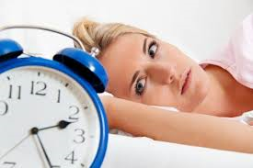
Ved søvnbesvær – hvad kan du gøre?
Få faste rutiner, gå i seng og stå op samme tid (også weekend)
Skriv tanker ned - få hovedet tømt
Stress og bekymringer gør at man er på ”vagt”
Brug kun sengen til søvn/sex
Frisk luft/motion i løbet af dagen - ikke for sent
Ingen koffeinholdige drikke efter kl. 16 og ingen alkohol
Ikke for sulten, ikke for mæt
Gå i seng til samme tid/stå op (ingen ur og lys) gerne mellem 22-23.30, da Melatonin, vores naturlige søvnhormon, er højest der
Lære kroppen afspænding/meditation – hvil max 20 min og ikke for sent på dagen
Søvndagbog
Baldrian, kamille te
Evt. sove-melatonin eller sovemedicin i samråd med egen læge. Sovemedicin er symptombehandling og kan være vanedannende
OBS om du lider af søvnapnø – spørg din læge
Det tager energi og tid at ændre vaner (forvent forværring de første 2 uger)
Notes:
Formål:
Søvnbesvær kan tage lang tid at behandle og man kan henvises til søvncenter men der er en del ting man selv kan gøre for at opnå en god nattesøvn. Disse ting der står på sliden skal man gøre gennem lang tid før man oplever effekt
Baggrundsviden:
Kilde: Professor, dr.med., cand.psych. Bobby Zachariae, cancer,dk- dålig nattesøvn
Ikke for meget motion tæt på nattesøvnen, det kvikker kroppen op. Frisk luft for man også luft for tankerne
Søvndagbog måske sover jeg ikke så lidt Ritualer
Tænk igennem og noter hvad du skal gøre næste dag, vær opmærksom på at morgendagens opgaver bliver på papiret, og ikke i hovedet.
• ”Læg an til” og ”slap af ” mindst en time før søvnen
• Gør ting, du oplever at slappe af eller geare ned med
• Sørg for at forbinde søvnen med noget dejligt, rart og godt
Lær at identificere egne negative automatiske tanker
Afspænding eller åndedrætsøvelser

Slide 47
Se film om træthed
https://www.cancer.dk/fagfolk/rehabilitering-og-senfoelger/videoer-om-senfoelger/
Træthed (fatigue) er en almindelig senfølge efter kræft | Kræftens Bekæmpelse (cancer.dk)
Notes:
Formål:
At de kan se en film om træthed som senfølge og evt se den hjemme med pårørende

Slide 48
Hvor kan man få hjælp?
Egen læge (husk senfølger skal dokumenteres i journal)
De regionale senfølgecentre (henvises fra sygehus eller egen læge)
Tilskud til psykolog (du kan få tilskud via henvisning fra lægen)
Kræftens Bekæmpelses rådgivning
Kræftens Bekæmpelse har online grupper om frygt for tilbagefald (ConquerFear-teknikkerner), udbydes i nogle af Kræftens Bekæmpelses centre(Herlev, Aabenraa, København, Næstved, Odense og Vejle)
Senfølgeforeningen (se film, foredrag, rådgivning)
Senfølgeforeningens netværksgrupper
Kontakt din kommune om muligheder for hjælp
Mere vidne på cancer.dk/ senfølger
Kilde:
https://www.cancer.dk/nyheder/kraeftoverlevere-faar-hjaelp-til-at-haandtere-frygt-for-tilbagefald
Kilder:
https://www.cancer.dk/hjaelp-viden/raadgivning/digitale-samtalegrupper/
https://www.cancer.dk/hjaelp-viden/hvis-du-har-kraeft/psykiske-reaktioner/angst/
https://www.senfoelger.dk/
Notes:
Formål:
At de kan søge hjælp flere steder
Er der nogen af jer der har fået hjælp et sted fra?
https://www.cancer.dk/hjaelp-viden/raadgivning/digitale-samtalegrupper/
https://www.cancer.dk/hjaelp-viden/hvis-du-har-kraeft/psykiske-reaktioner/angst/
https://www.senfoelger.dk/

Slide 49
Opsamling og afslutning
Mit udbytte af oplæg og erfaringsudveksling:
Hvad tager jeg med mig?
Hvad vil jeg have (mere) fokus på i den kommende tid?
Notes:
FORMÅL:
At få deltagerne til at reflektere over hvad de tager med sig fra undervisningen.
DIDAKTIK
Skriv ned hvad det vigtigste er som du tager med fra i dag.
‘Take Home Message’ (5 min)
Afsluttende runde, få ord fra hver.
Evt. afslutte med Sindsro bønnen.
VIDEN TIL SUNDHEDSPROFESSIONELLE:
Varighed af kognitive gener: ”forskning i langtidsprognosen for kognitiv reduktion efter kræft og kræftbehandling er sparsom, men samlet set peger undersøgelserne på, at kognitiv reduktion kan være til stede mange år efter den afsluttende behandling, men at størstedelen tilpasser sig et ændret kognitivt niveau over tid. Der savnes fortsat viden om langtidsprognosen.
(Kilde: Liv og kræft 2020 s.94.)

Slide 50
Spørgsmål?
Notes:
Vigtigt hold tiden, gerne slut lidt før, det bevarer energien høj☺

